Slide 1


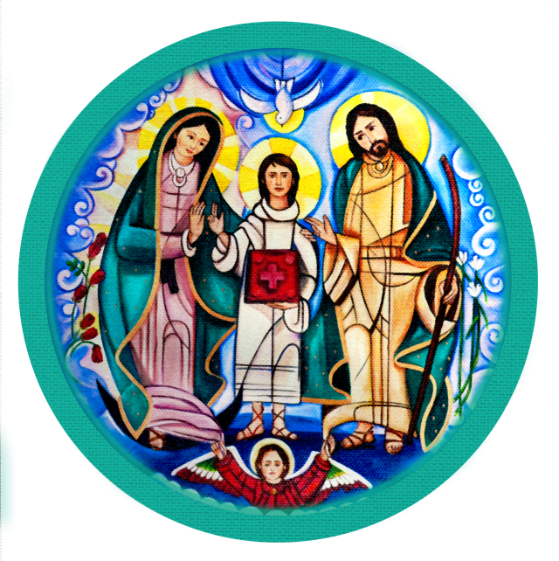
PLAN DE TRABAJO AREA IV
Equipo Coordinador Nacional
2019-2022
Movimiento Familiar Cristiano
1ra. REUNION BLOQUE
"Familias convertidas al amor de Dios, testimonio vivo de santidad"

Slide 2

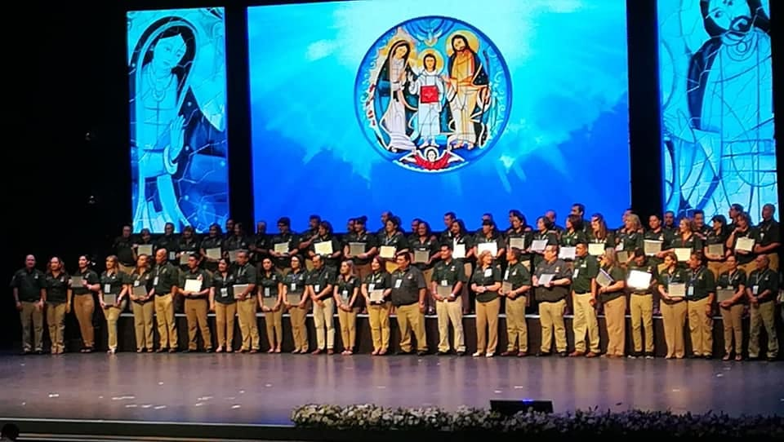
PLAN DE TRABAJO DEL ECN
"Familias convertidas al amor de Dios, testimonio vivo de santidad

Slide 3
PLAN DE TRABAJO DEL ECN
La definición del Plan de Trabajo del ECN, está basada en tres grandes objetivos que se describen a continuación:
1.- Promover la renovación interior en cada miembro del MFC.
2.- Impulsar el incremento de membresía.
3.- Fortalecer la capacitación integral de los servidores.
"Familias convertidas al amor de Dios, testimonio vivo de santidad

Slide 4
PLAN DE TRABAJO DEL ECN
Objetivo I: Promover la renovación interior en cada miembro del MFC.
Estrategias:
1. Promover la vivencia correcta del CBF.
2. Fortalecer el buen desarrollo de la reunión del equipo zonal.
3. Motivar la realización efectiva de las acciones sugeridas.
4. Promover la correcta vivencia de los Momentos Fuertes.
5. Fortalecer la vivencia de las seis exigencias básicas en todo
emefecista.
6. Fortalecer la vida espiritual de la membresía.
"Familias convertidas al amor de Dios, testimonio vivo de santidad

Slide 5
PLAN DE TRABAJO DEL ECN
Objetivo II: Impulsar el incremento de la membresía.
Estrategias:
1. Promover la vivencia en tiempo y forma de la preinscripción.
2. Asegurar la efectiva capacitación de los promotores .
3. Promover el mejoramiento de las estrategias de pesca.
4. Asegurar permanencia de la membresía.
"Familias convertidas al amor de Dios, testimonio vivo de santidad

Slide 6
PLAN DE TRABAJO DEL ECN
Objetivo III: Fortalecer la capacitación integral de los servidores.
Estrategia:
1. Mejorar los conocimientos, habilidades y actitudes de los servidores.
"Familias convertidas al amor de Dios, testimonio vivo de santidad

Slide 7
LINEAS DE ACCIÓN ÁREA IV
LÍNEA DE ACCIÓN | OBJ-EST
Promover el adecuado uso de las tecnologías como herramienta que favorezca al desarrollo humano y espiritual. | 1 - 6
Promover a través de los medios de comunicación al MFC para dar a conocer sus bondades y objetivos. | 2 - 3
Asegurar que la BDW refleje la realidad de la diócesis en cuanto a membresía, capacitaciones y momentos fuertes. | 2 – 4
Promover el servicio entre la membresía para asegurar su permanencia y fortalecer su vida espiritual mediante su apostolado. | 2 – 4
Fomentar que en el MFC se haga vida el valor de la unidad. | 2 – 4
Promover canales de comunicación efectivas, entre los miembros del MFC. | 2 - 4
"Familias convertidas al amor de Dios, testimonio vivo de santidad

Slide 8
LINEAS DE ACCIÓN ÁREA IV
LÍNEA DE ACCIÓN | OBJ-EST
Revisar y actualizar los cursos, talleres y seminarios de capacitación para que estén acordes a los tiempos modernos. | 3 - 1
Fortalecer y actualizar los materiales de capacitación a través de videos y dinámicas. | 3 - 1
Motivar la correcta planeación, preparación y ejecución de las capacitaciones para fortalecer el crecimiento humano y espiritual de la membresía. | 3 - 1
Promover en la membresía la lectura y comprensión de los manuales y materiales de estudio propuestos por el MFC. | 3 - 1
Promover el uso y actualización constante de la BDW que permita el adecuado monitoreo de capacitación de los servidores. | 3 - 1
Promover el uso de los videos-tutoriales como primer paso de una capacitación constante del sistema de BDW. | 3 - 1
"Familias convertidas al amor de Dios, testimonio vivo de santidad

Slide 9
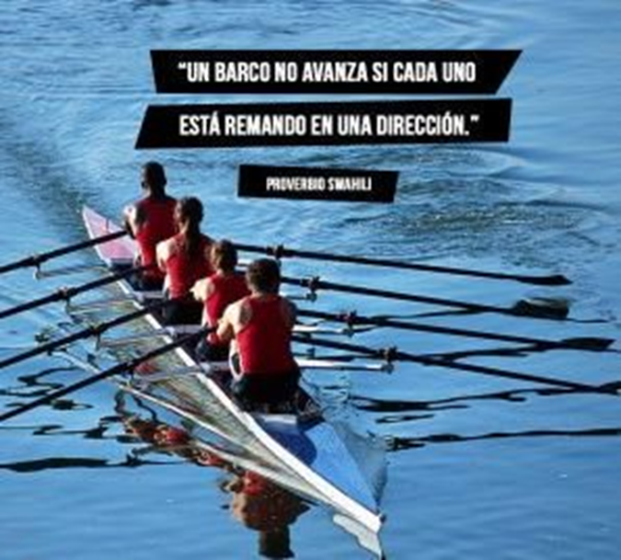
"Familias convertidas al amor de Dios, testimonio vivo de santidad

Slide 10
Actividades Secretarios Diocesano de Área IV para cada línea de acción:
LINEA DE ACCIÓN No.1 (Obj.1) Promover el adecuado uso de las tecnologías como herramienta que favorezca el desarrollo humano y espiritual.
ACTIVIDADES:
Realizar guías tutoriales que faciliten el uso de aplicaciones como Google calendar, Google drives, Google fotos, Dropbox para el manejo de tareas y actividades.
Continuar con la herramienta de capacitación en línea (Evangelización activa).
"Familias convertidas al amor de Dios, testimonio vivo de santidad

Slide 11
Actividades Secretarios Diocesano de Área IV para cada línea de acción:
LINEA DE ACCIÓN No.2 (Obj.2) Promover a través de los medios de comunicación al MFC para dar a conocer sus bondades y objetivos.
ACTIVIDADES:
Actualizar tríptico de MFC Nacional con datos que llamen mas la atención como total membresía que se tiene.
Buscar espacios en radio, tv donde se promocione al mfc, realizar posdcast.
Dar seguimiento a las paginas oficiales del MFC Nacional con comunicación actualizada y acorde al tiempo litúrgico.
"Familias convertidas al amor de Dios, testimonio vivo de santidad

Slide 12
Actividades Secretarios Diocesano de Área IV para cada línea de acción:
LINEA DE ACCIÓN No.3 (Obj.2) Asegurar que la BDW refleje la realidad de la Diócesis en cuanto a membresía, capacitaciones y momentos fuertes.
ACTIVIDADES:
Estar concientizando área IV sobre la importancia del registro de los eventos en la BDW a través de las cartas y whatsapp.
Se estará revisando por video conferencias avances de los eventos que refleja la BDW.
"Familias convertidas al amor de Dios, testimonio vivo de santidad

Slide 13
Actividades Secretarios Diocesano de Área IV para cada línea de acción:
LINEA DE ACCIÓN No.4 (Obj.2) Promover el Servicio entre la membresía para asegurar su permanencia y fortalecer su vida espiritual mediante su apostolado.
ACTIVIDADES:
Compartir mejores practicas entre las diócesis sobre esquemas que utilizan para motivar al servicio. (Proyecto)
Actualizar el Seminario de Tercer nivel para que se pueda impartir a todos los niveles. ( Proyecto )
"Familias convertidas al amor de Dios, testimonio vivo de santidad

Slide 14
Actividades Secretarios Diocesano de Área IV para cada línea de acción:
LINEA DE ACCIÓN No.5 (Obj.2) Fomentar que en el MFC se haga vida el valor de la Unidad.
ACTIVIDADES:
Enviar Felicitación de cumpleaños y de aniversario a la membresía. (Revisar con BDW si no puede programarse enviar felicitación automática a los cumpleañeros)
Aprovechar todos los eventos que se tengan en las diócesis para compartir siempre un mensaje de unidad.
Elaborar Reconocimientos para agradecer por los años de servicio en eventos que realiza la diócesis.
Generar alguna revista o folletos donde se recopilen ideas extraordinarias que se tienen como testimonio en las diócesis. (Proyecto)
Actualizar cartas descriptivas de las diferentes reuniones generales integrándoles dinámicas de integración.
"Familias convertidas al amor de Dios, testimonio vivo de santidad

Slide 15
Actividades Secretarios Diocesano de Área IV para cada línea de acción:
LINEA DE ACCIÓN No.6 (Obj.2) Promover canales de comunicación efectivos entre los miembros del MFC.
ACTIVIDADES:
Utilizar los grupos de whatsapp de una manera efectiva, especificando reglas de uso y sean moderados por área IV.
Promover la página web Nacional como medio oficial para revisar información y/o material actualizado que se debe utilizar. http://mexicomfc.com
Dar seguimiento a la actualización del boletín de la Diócesis para mantener comunicación de interés y actualizarlo en los tiempos definidos.
Capacitar en la herramienta de video llamada ZOOM para dar seguimiento a actividades y tareas a las áreas IV.
Asegurar lectura de cartas mensuales por parte del ECD y así mantener una comunicación estrecha con el ECN.
Asegurar la captura de actas de las reuniones en la BDW a mas tardar 6 días después de la reunión. (se va a revisar a detalle las formas de llenar las actas para que sean mas efectivas )
"Familias convertidas al amor de Dios, testimonio vivo de santidad

Slide 16
Actividades Secretarios Diocesano de Área IV para cada línea de acción:
LINEA DE ACCIÓN No.7 (Obj.3,) Revisar y actualizar los cursos, talleres y seminarios de capacitación para que estén acordes a los tiempos modernos.
ACTIVIDADES:
Revisar y actualizar las presentaciones y cartas descriptivas de las capacitaciones básicas integrando mas videos y dinámicas. (Proyecto)
Contar con Equipo de Capacitación en cada diócesis, Sector y aseguren que la capacitación se de en base a la carta descriptiva del curso.
"Familias convertidas al amor de Dios, testimonio vivo de santidad

Slide 17
Actividades Secretarios Diocesano de Área IV para cada línea de acción:
LINEA DE ACCIÓN No.8 (Obj.3) Fortalecer y actualizar los materiales de capacitación a través de videos y dinámicas.
ACTIVIDADES:
Crear un portafolios con dinámicas creativas con sus cartas descriptivas que ayuden a mejorar actitudes y habilidades del servidor. Proyecto a trabajar con las diócesis (Todas las diócesis participaran compartiendo dinámicas)
Realizar una liga donde todas las áreas IV tengan acceso y ahí tener los materiales más actualizados que deben utilizar a nivel nacional.
Actualizar seminario de Tercer nivel para jóvenes. (Proyecto)
"Familias convertidas al amor de Dios, testimonio vivo de santidad

Slide 18
Actividades Secretarios Diocesano de Área IV para cada línea de acción:
LINEA DE ACCIÓN No.9 (Obj.3) Motivar la correcta planeación, preparación y ejecución de las capacitaciones, para fortalecer el crecimiento humano y espiritual de la membresía.
ACTIVIDADES:
Integrar al calendario trianual los momentos en que deben impartirse las capacitaciones.
Especificar una tabla donde se especifique el objetivo, el tiempo y a quienes debe ir dirigida cada capacitación del MFC.
Motivar para que todas las diócesis cuenten con Equipo de Capacitación que cumpla con un perfil para transmitir la capacitación de una manera adecuada. (Elaborar lista de perfil para capacitadores)
Actualizar taller de capacitación para capacitadores integrándole algunas técnicas de formación de instructores. (Proyecto)
Diseñar material para algunos cursos: 1. Actitud positiva y como eliminar actitudes negativas, 2. Taller de Liderazgo que incluya voluntad, fortaleza y disciplina. (Proyecto)
"Familias convertidas al amor de Dios, testimonio vivo de santidad

Slide 19
Actividades Secretarios Diocesano de Área IV para cada línea de acción:
LINEA DE ACCIÓN No.10 (Obj.3) Promover en la membresía la lectura y comprensión de los manuales y materiales de estudio propuestos por MFC.
ACTIVIDADES:
Crear una guía practica para asegurar la comprensión del manual de identidad y ordenamientos. (Proyecto)
Generar cápsulas informativas sobre el manual de identidad y ordenamientos y compartirlos en los medios de comunicación
Recordarles a las áreas IV que promuevan en toda la membresía la compra del Manual de Identidad y Ordenamientos.
"Familias convertidas al amor de Dios, testimonio vivo de santidad

Slide 20
Actividades Secretarios Diocesano de Área IV para cada línea de acción:
LINEA DE ACCIÓN No.11 (Obj.3) Promover el uso y actualización constante de la BDW que permita el adecuado monitoreo de capacitación de los servidores.
ACTIVIDADES:
Integrar en cartas mensuales el recordatorio de actualizar BDW.
Calendarizar video llamadas por zoom con áreas IV donde revisemos avances de registro de eventos en BDW.
"Familias convertidas al amor de Dios, testimonio vivo de santidad

Slide 21
Actividades Secretarios Diocesano de Área IV para cada línea de acción:
LINEA DE ACCIÓN No.12 (Obj.3) Promover el uso de los videos tutoriales como primer paso de una capacitación constante del sistema de BDW.
ACTIVIDADES:
Realizar una serie de preguntas sobre la BDW de conceptos básicos tipo examen para asegurar que accesan a la BDW.
Calendarizar una capacitación con áreas IV y Equipos de capacitación para asegurar que todos tenemos el mismo conocimiento sobre la BDW.
"Familias convertidas al amor de Dios, testimonio vivo de santidad

Slide 22
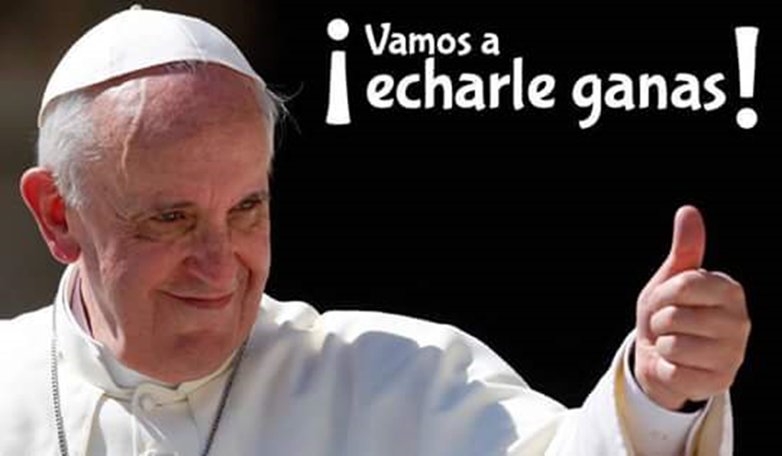
Muchas Gracias!
"Familias convertidas al amor de Dios, testimonio vivo de santidad

